Slide 1
МАСТЕР-КЛАСС
«Театральная мастерская»
Ромазан И.Е.
Воспитатель
МДОУ «Детский сад №240»

Slide 3
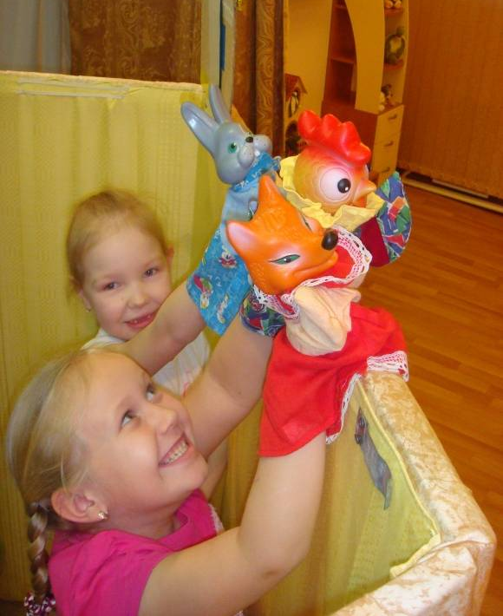
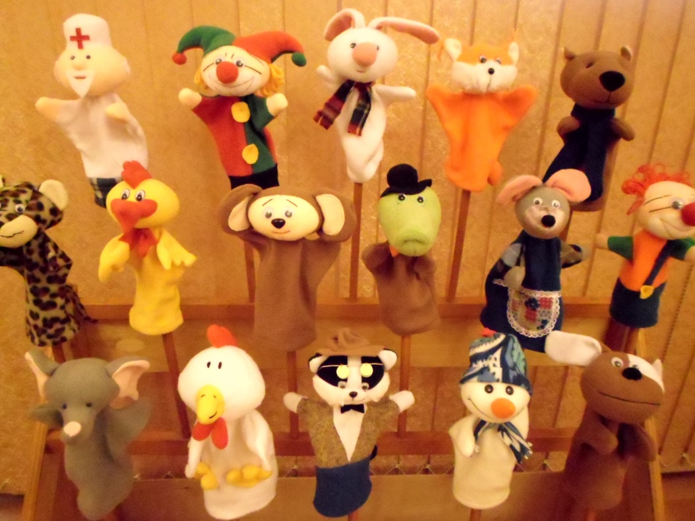
БИ-БА-БО

Slide 4
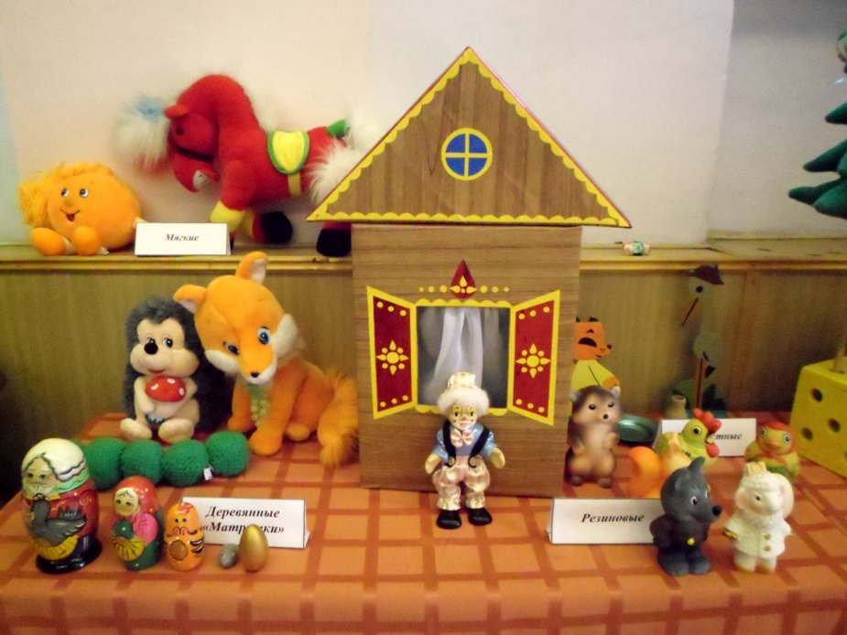
НАСТОЛЬНЫЕ

Slide 5
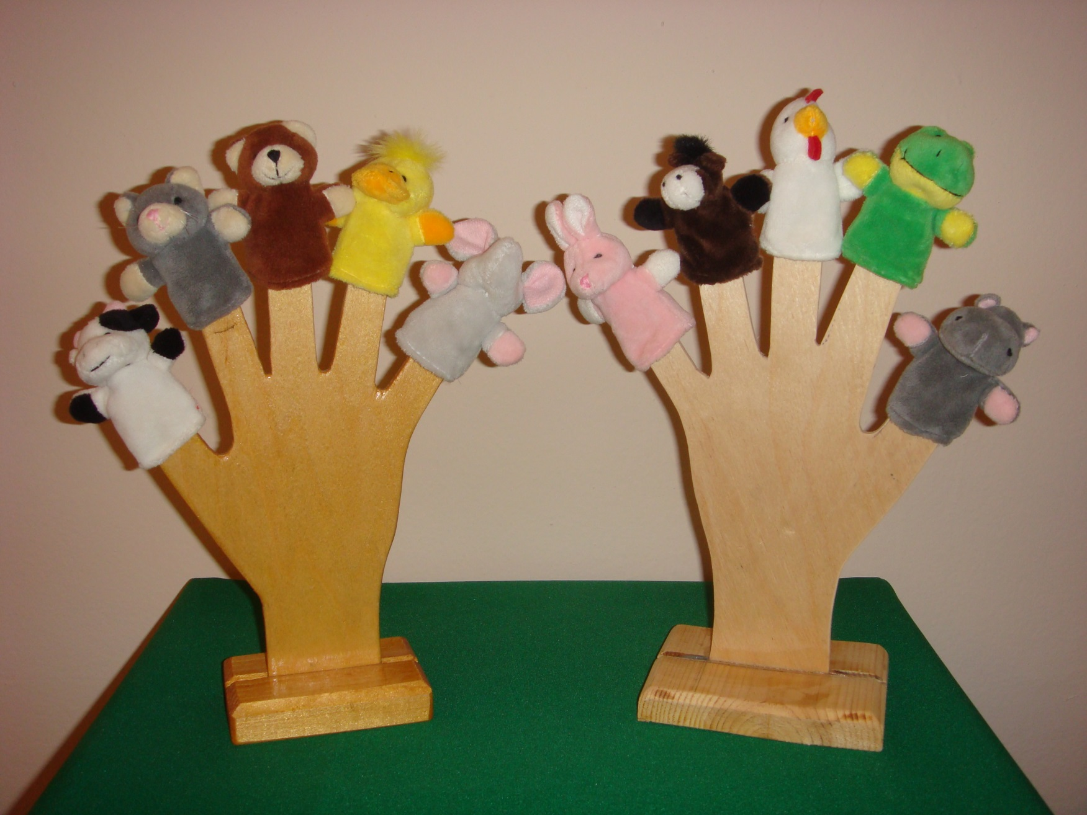
ПАЛЬЧИКОВЫЕ

Slide 6
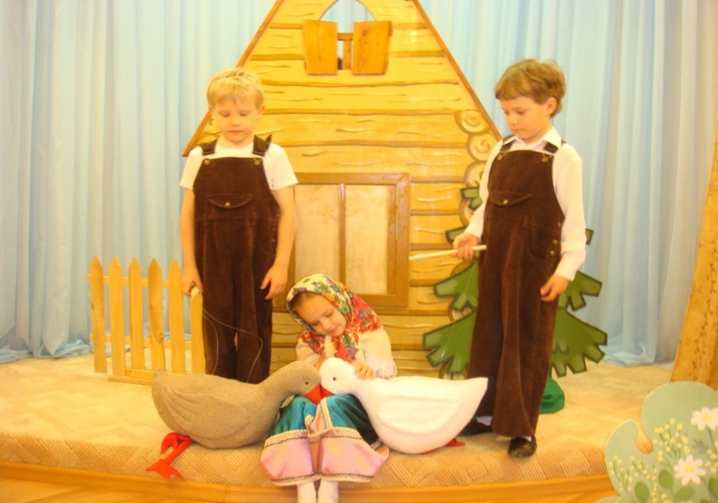
МАРИОНЕТКИ

Slide 7
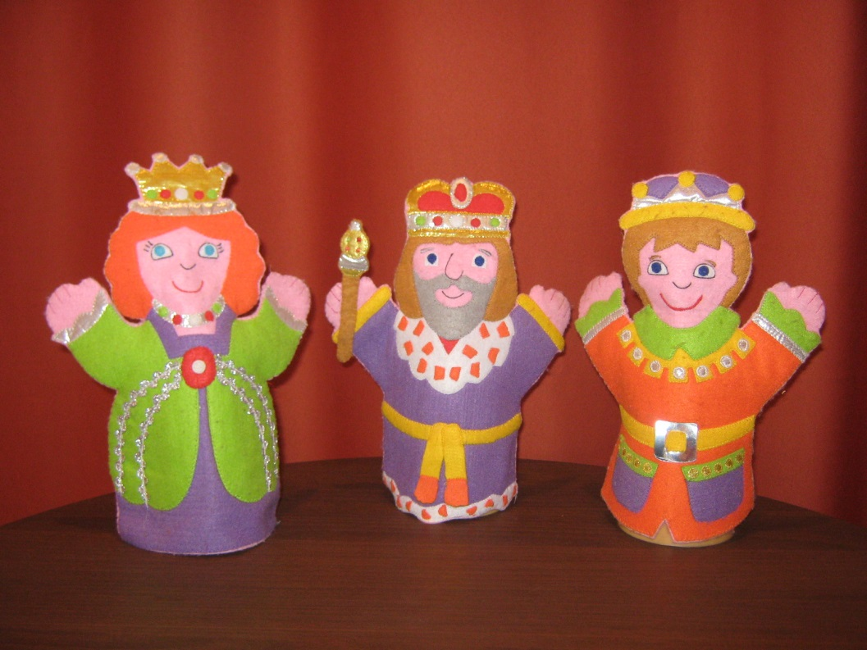
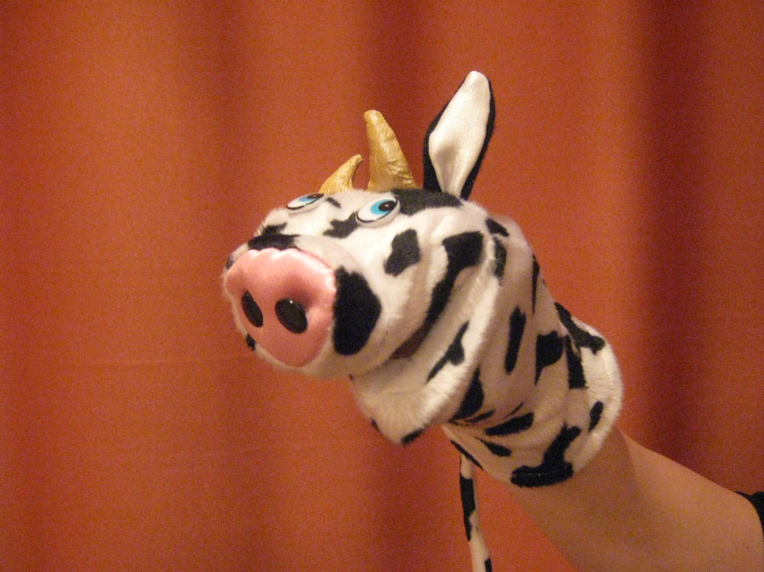
ВАРЕЖКОВЫЕ

Slide 8
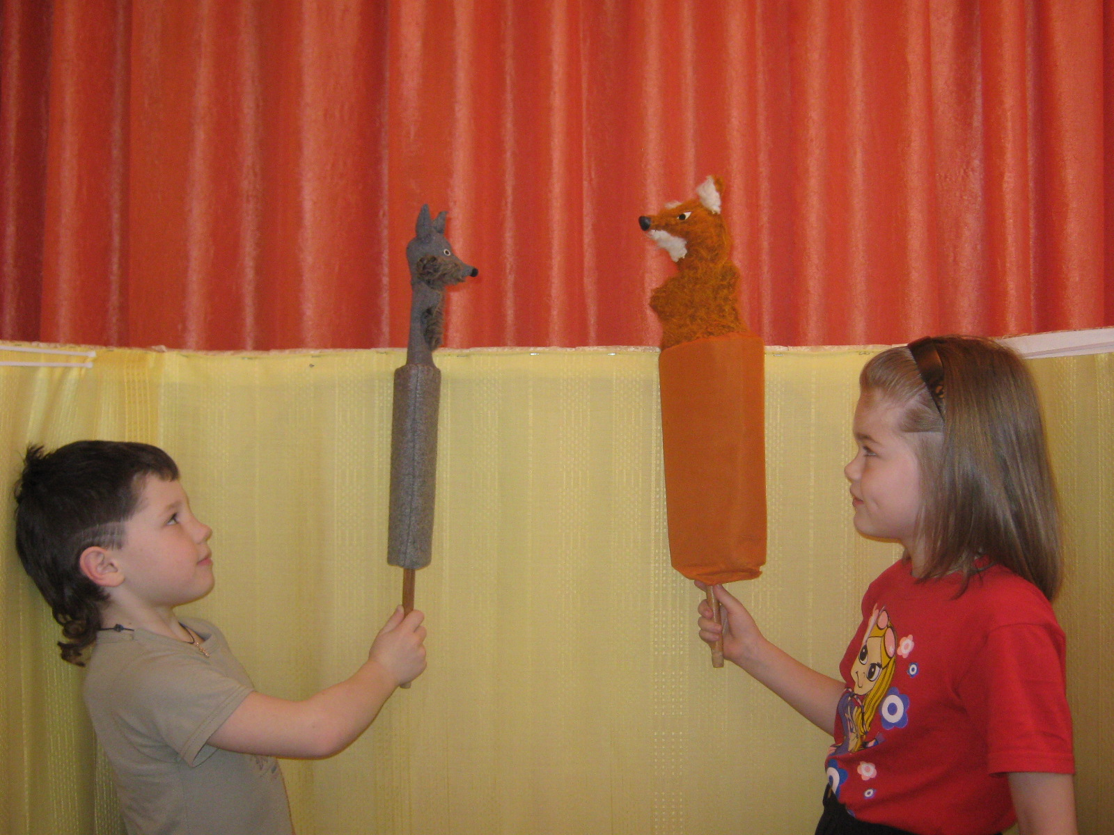
ВЕРТУШКИ

Slide 9
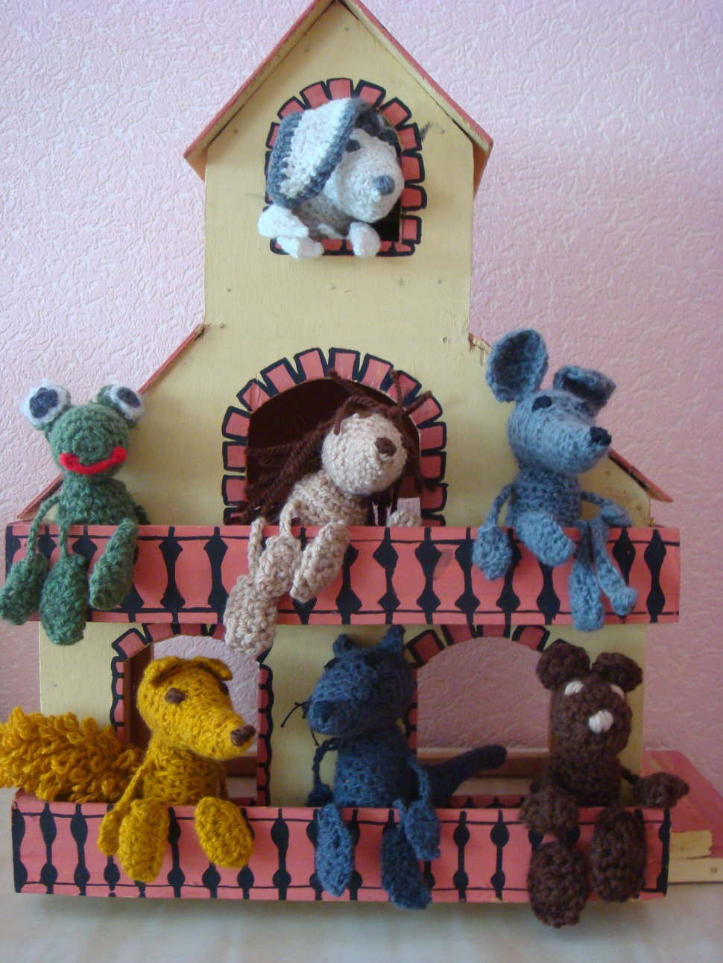
ВЯЗАННЫЕ

Slide 10
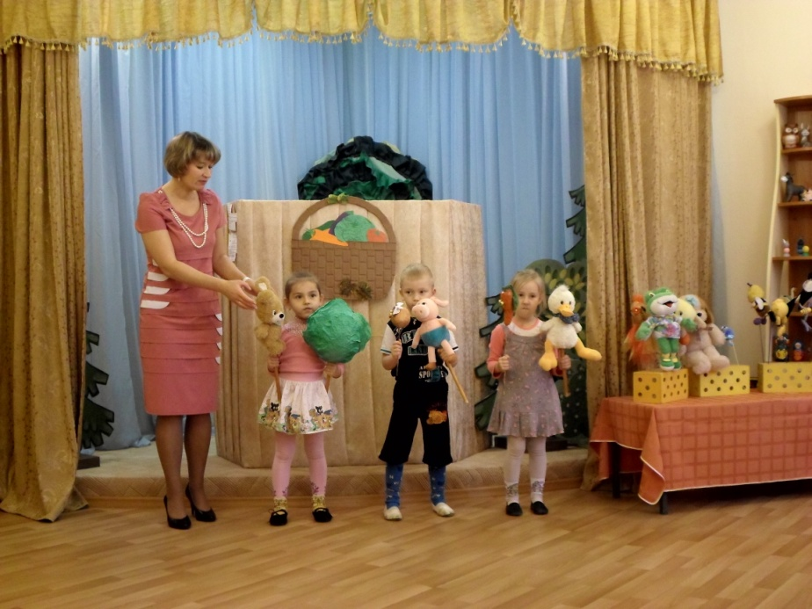
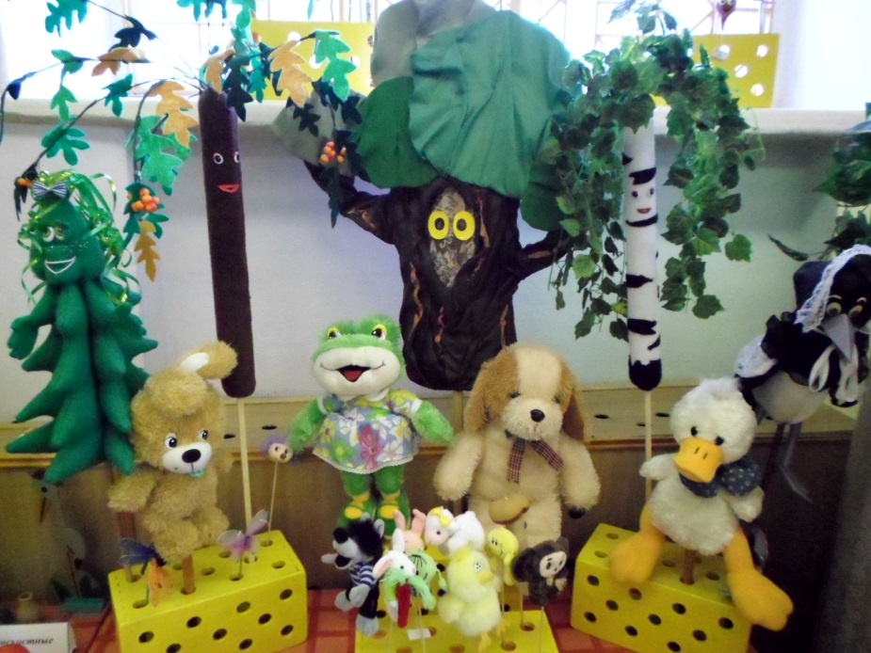
НА ГАПИТЕ

Slide 11
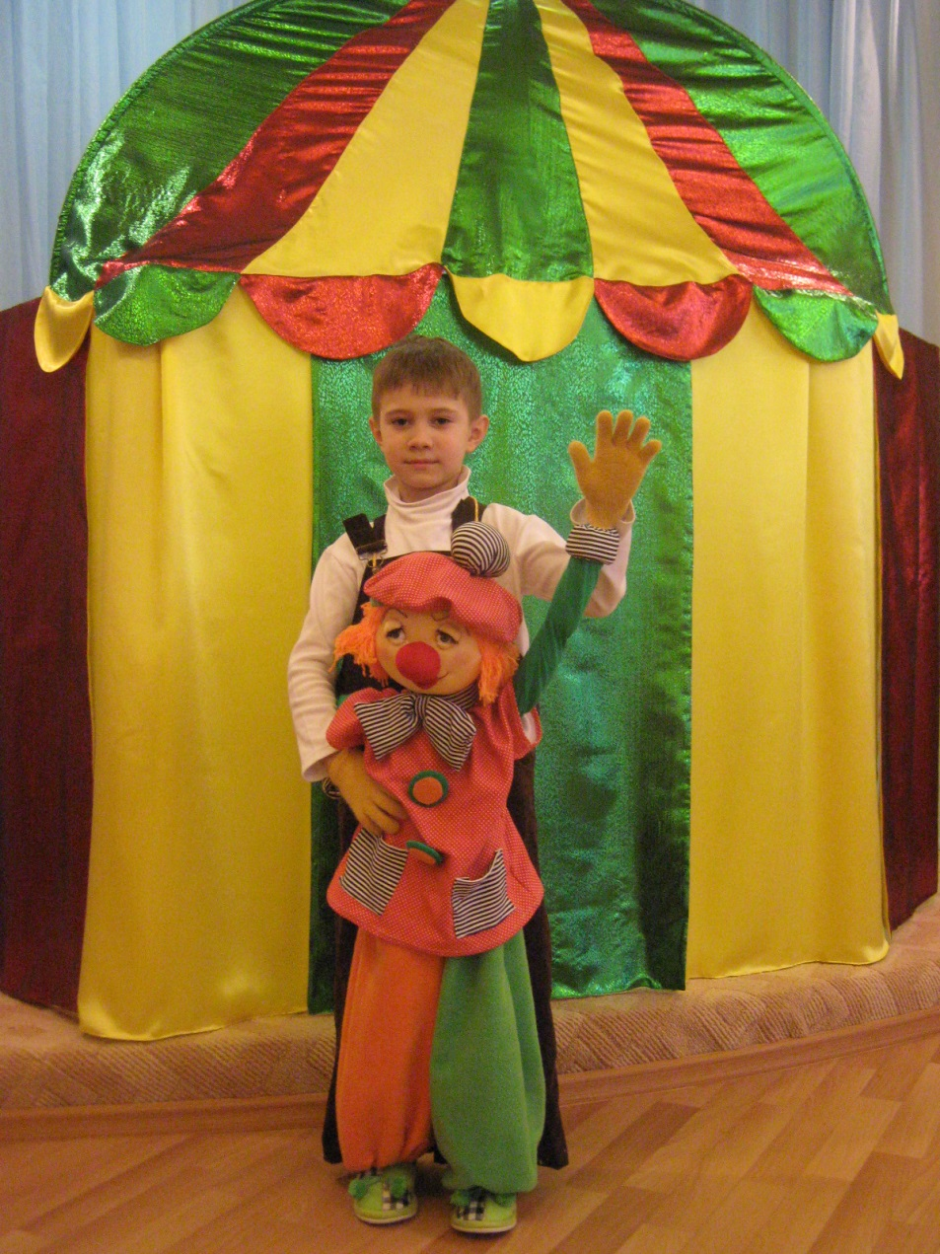
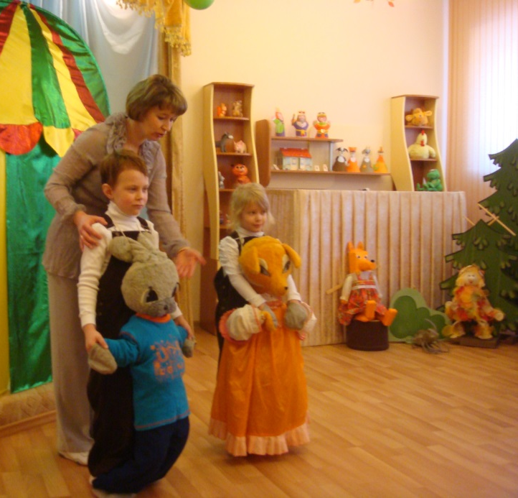
РОСТОВЫЕ

Slide 12
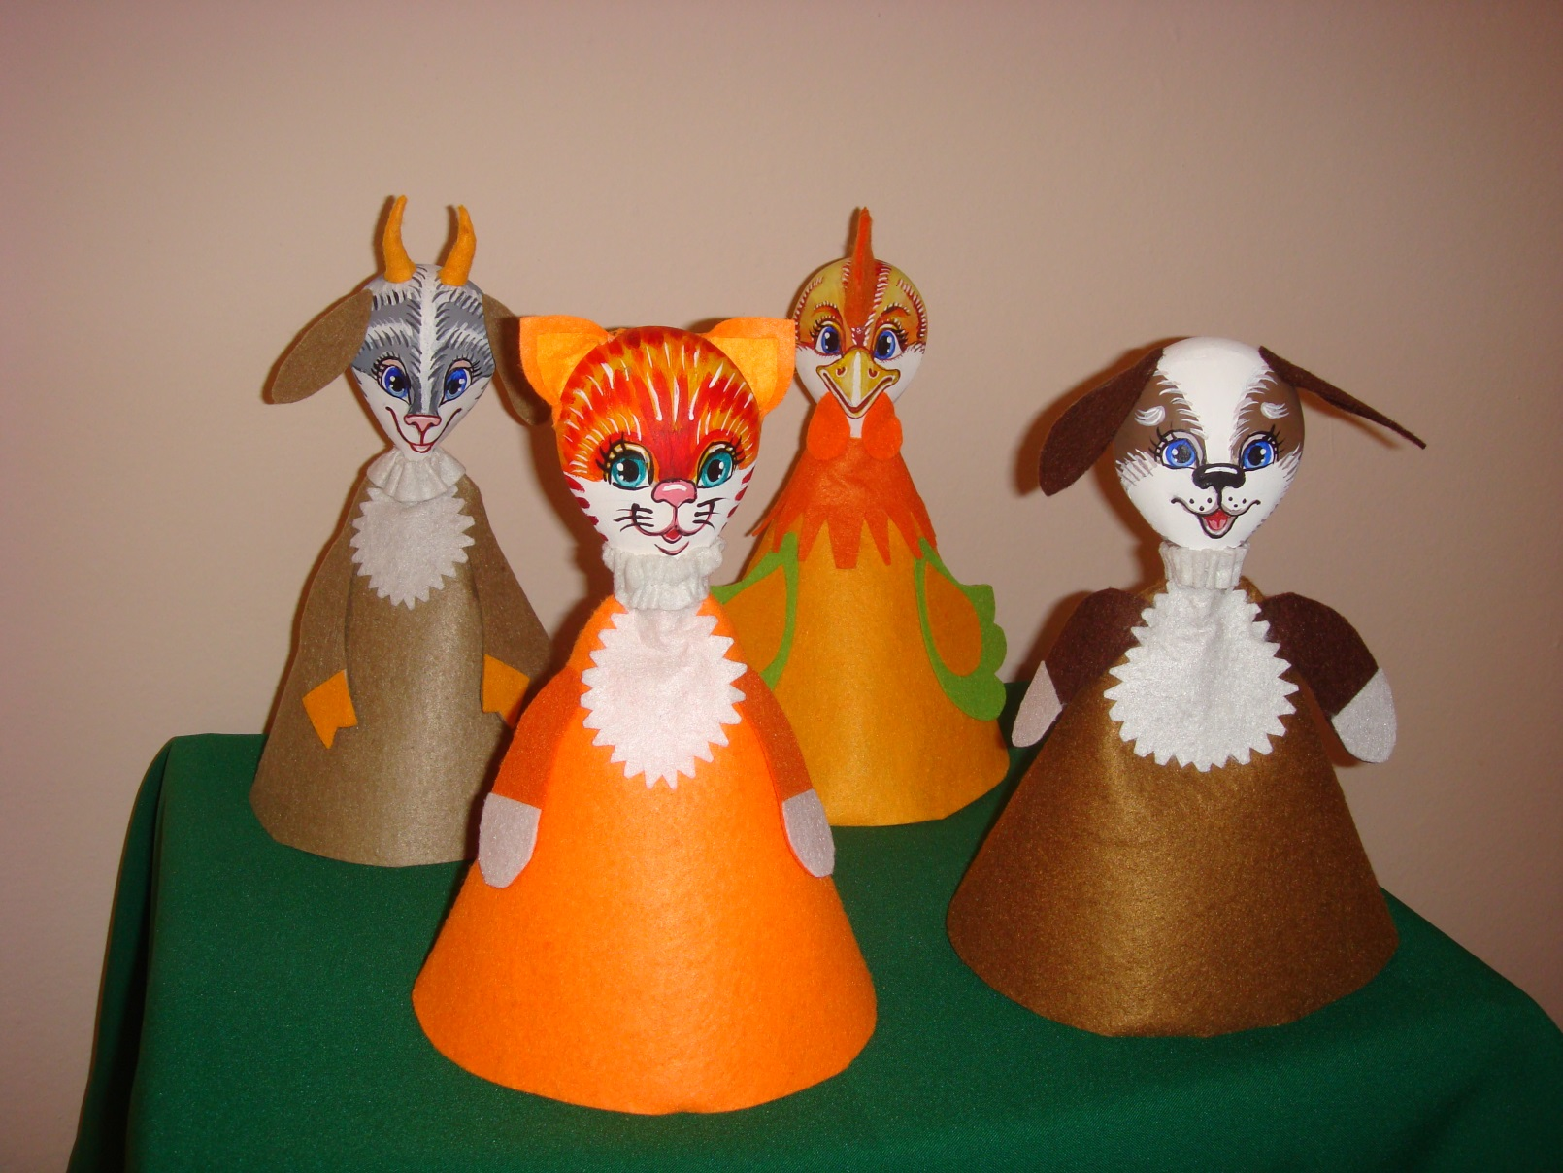
ТЕАТРАЛЬНЫЕ ЛОЖКИ

Slide 13
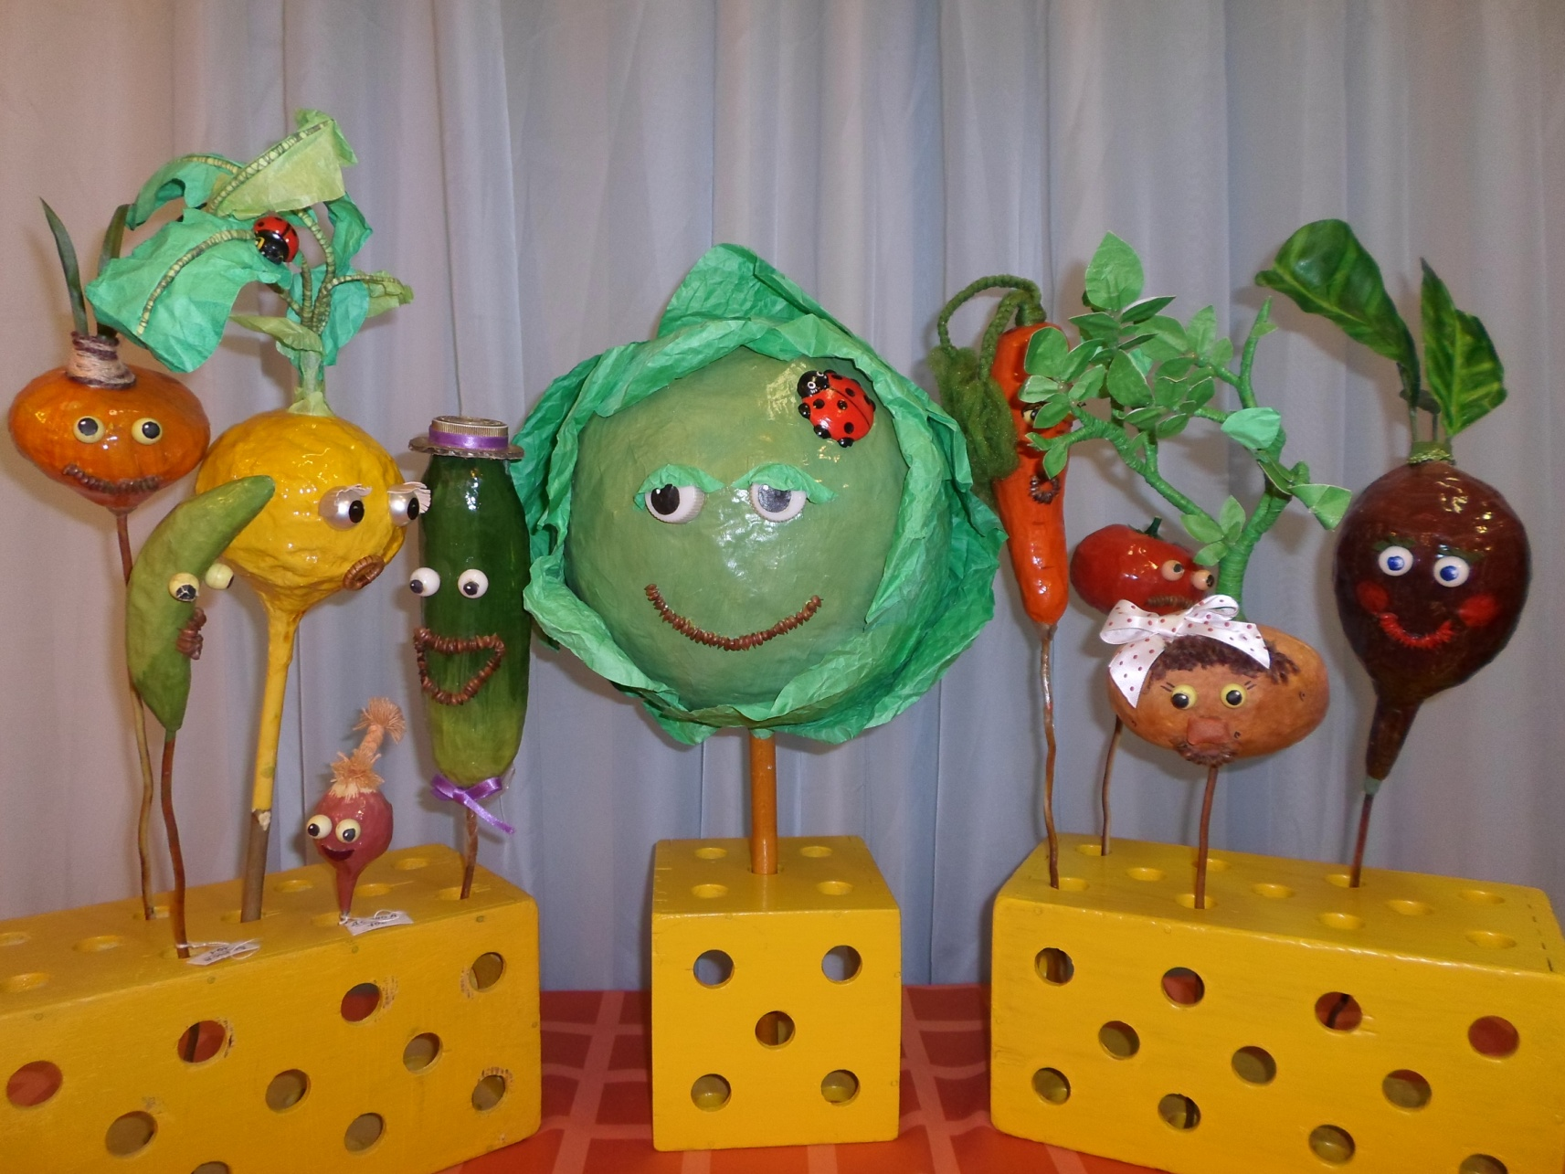
НА ГАПИТЕ (ПАПЬЕ-МАШЕ)

Slide 14
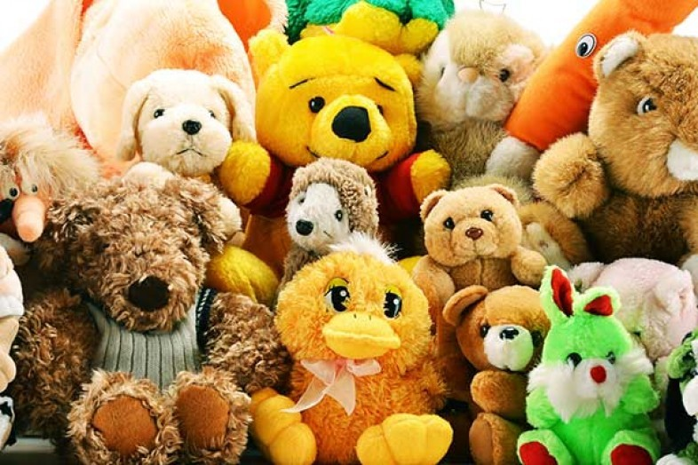

Slide 16
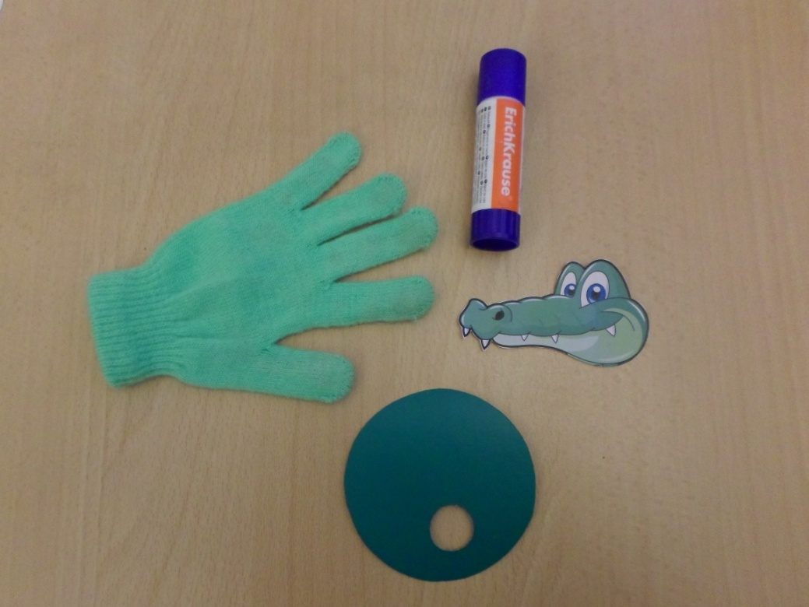

Slide 17
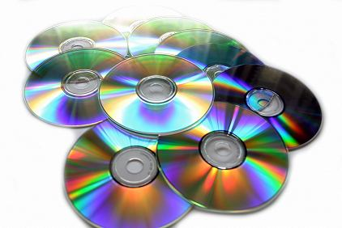
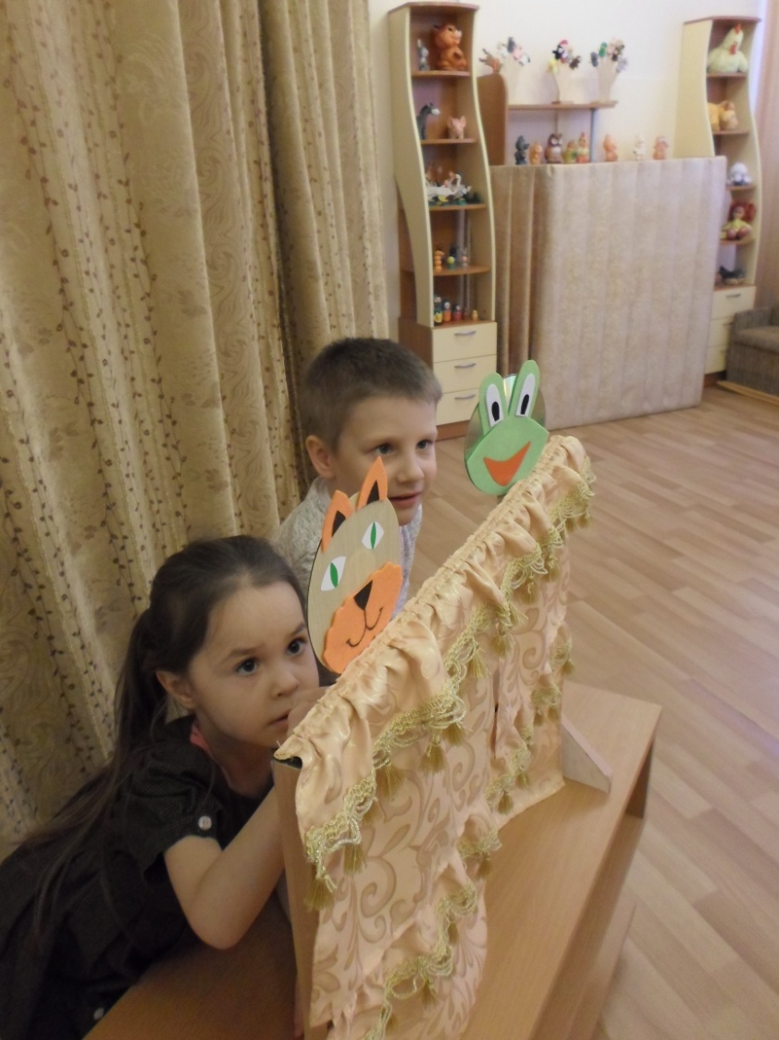
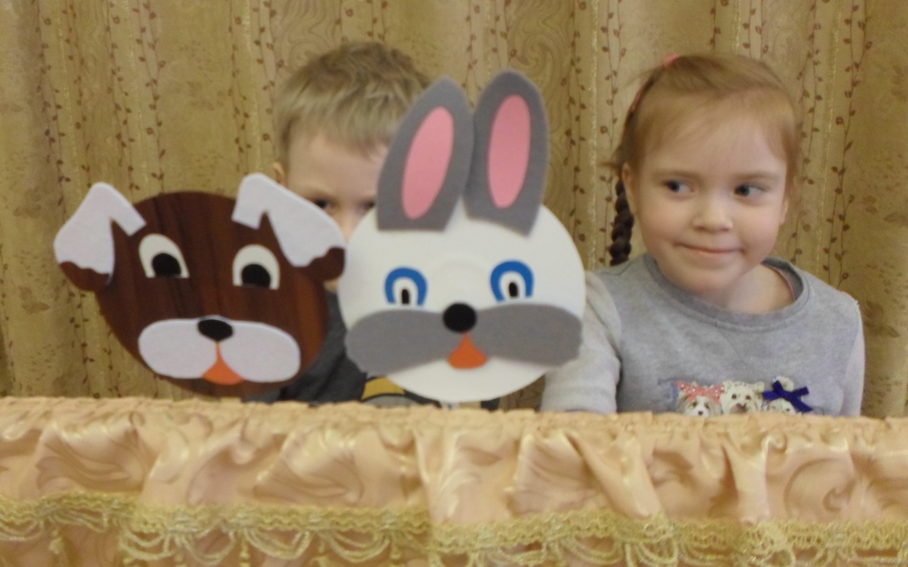

Slide 18
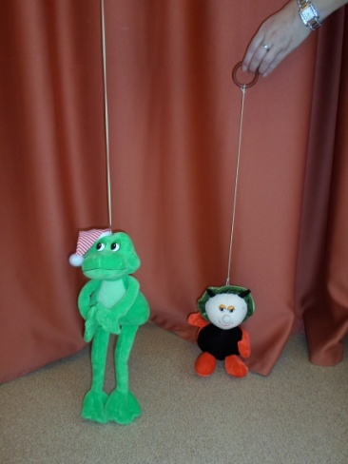
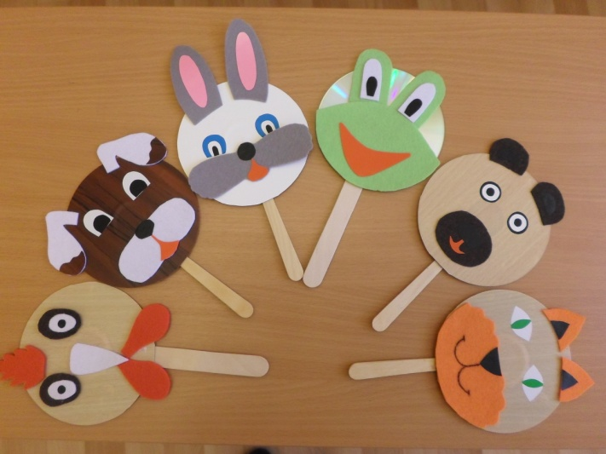
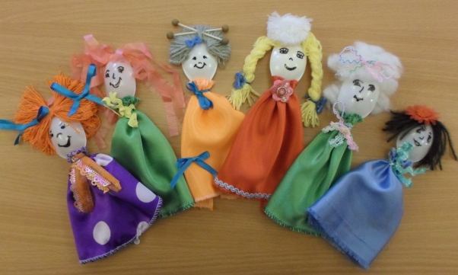
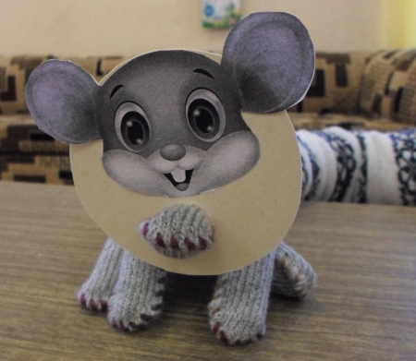
Не бывает ненужных вещей,
Если есть фантазия

